Slide 1
У
Успеть
01
Notes:
[Sources]
- https://1prime.ru/20250707/rosaviatsiya-859234906.html
- https://www.rbc.ru/rbcfreenews/686b77809a7947d358ea2a72

Slide 2
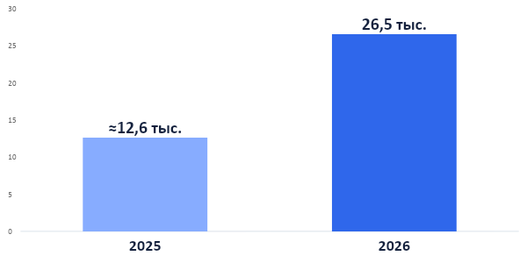
МОТИВАЦИЯ
У
Перенос/отмена рейса превращает поездку в хаос
Нужно одновременно найти новый маршрут и понять, что делать со старым билетом
https://www.kommersant.ru/doc/8691614
https://www.insur-info.ru/pressr/92619/
02
Notes:
Начнём с масштаба одного недавнего сбоя. За двое суток с 5 по 7 июля 2025 года российские авиакомпании отменили 485 рейсов и задержали ещё 1,9 тысячи. Было оформлено 43 тысячи вынужденных возвратов. Но для пассажира проблема измеряется не только количеством рейсов. В момент отмены у него одновременно появляются три задачи: понять, чем вообще можно уехать, проверить, успеет ли он к важному времени, и разобраться со старым билетом. Данные и сервисы существуют, но в стрессовой ситуации человек собирает план вручную — между табло, поисковиками, звонками и правилами возврата. Именно эту неопределённость мы решили снять.
[Sources]
- https://1prime.ru/20250707/rosaviatsiya-859234906.html
- https://www.rbc.ru/rbcfreenews/686b77809a7947d358ea2a72

Slide 3
КОНКУРЕНТЫ
У
Решения на рынке закрывают части задачи
пассажир всё равно собирает план сам
Авиакомпания
и аэропорт
Агрегаторы
и метапоиск
Статус рейса
и помощь своему пассажиру,
Быстрый поиск
нового авиабилета, не аварийные сценарии
03
Notes:
Мы анализировали не отдельные функции, а весь путь пассажира после сбоя. Авиакомпания и аэропорт дают самую надёжную информацию о конкретном рейсе, но работают только внутри своего контура. Метапоиск помогает быстро найти новый перелёт, однако его стандартная задача — цена и дата, а поддержка по старому билету остаётся отдельно. Мы не пытаемся заменить эти сервисы. Мы собираем их возможности вокруг другой пользовательской задачи: «я уже в пути, всё сломалось, мне нужно успеть к конкретному времени и понять, что делать дальше».

Slide 4
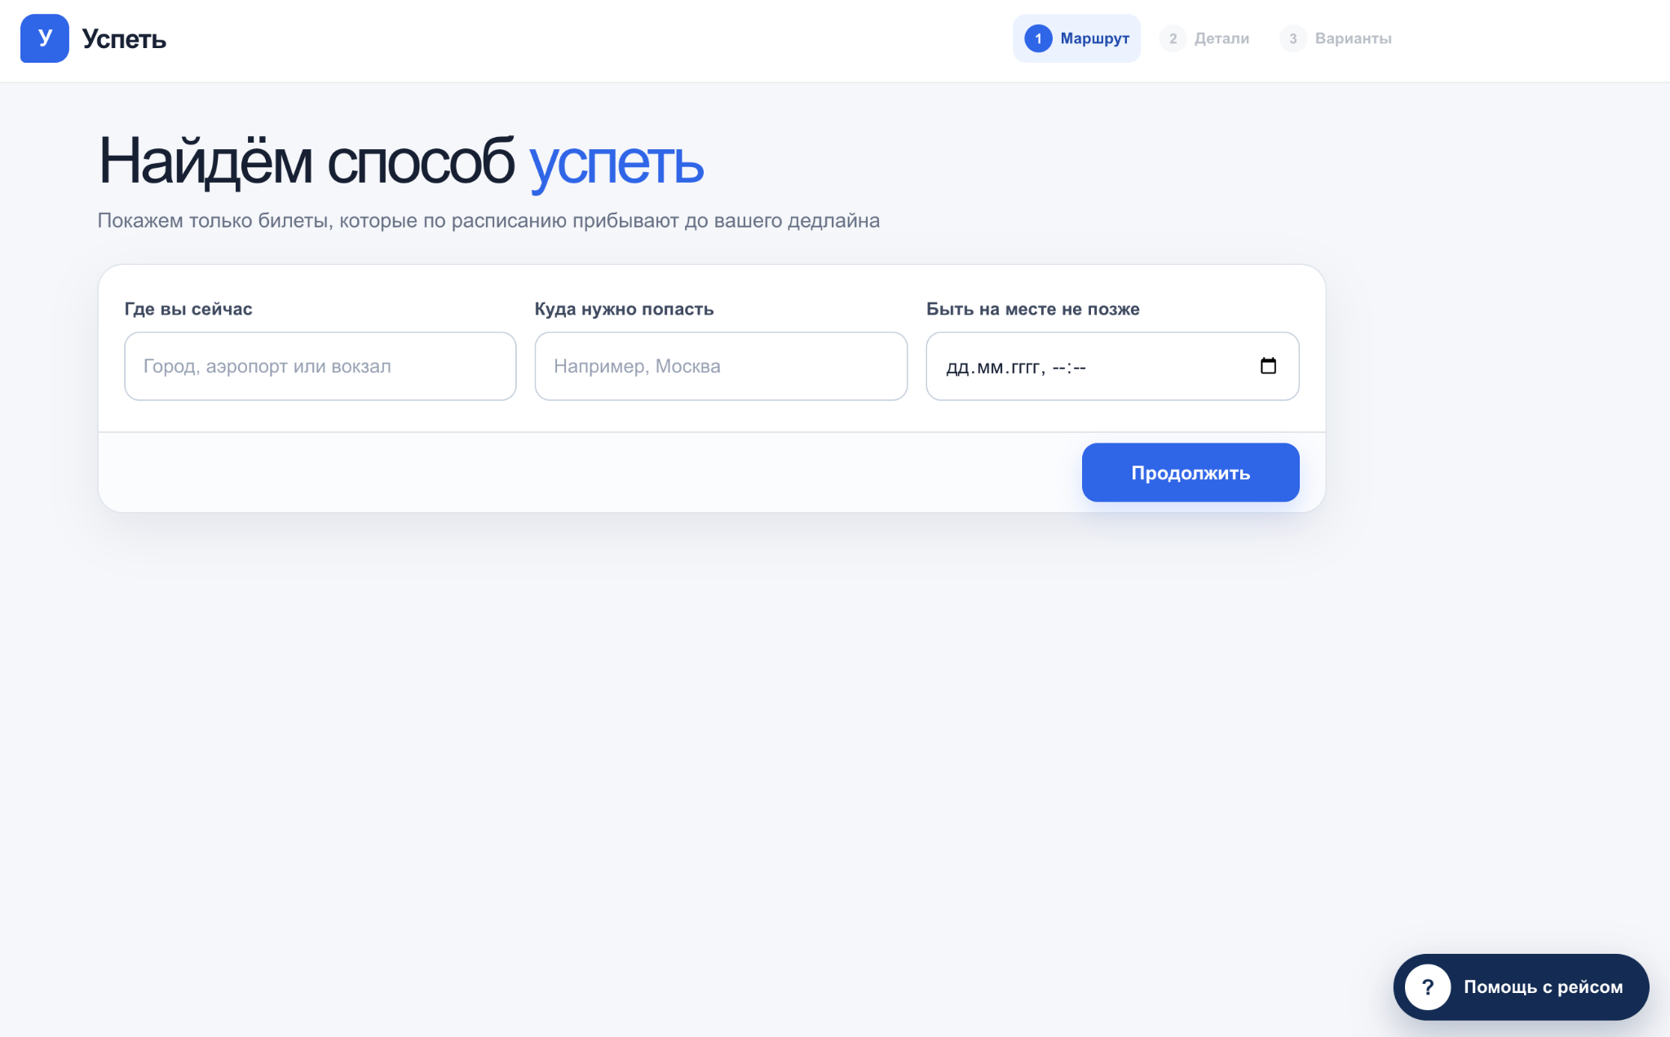
НАШЕ РЕШЕНИЕ
У
«Успеть» соединяет два решения
в одном спокойном сценарии
01
Успеть к дедлайну
До трёх разных маршрутов добраться до места
02
Разобраться со старым
билетом
Проверенные контакты
и короткий план действий
04
Notes:
Наше решение называется «Успеть». Мы специально разделили проблему на две независимые ветки и собрали их в одном интерфейсе. Первая ветка отвечает только на вопрос: чем можно добраться до нужного города раньше дедлайна. Пользователь указывает, где он сейчас, куда едет и когда должен быть на месте, а затем уточняет багаж, пассажиров, бюджет и транспорт. Вторая ветка снижает тревогу вокруг исходного билета: кому позвонить, где запросить обмен или возврат, какие данные подготовить. Важно, что эти две ветки не смешиваются. Поддержка не влияет на расчёт маршрута, а поиск билетов не пытается интерпретировать права пассажира. Пользователь получает ясность по обеим задачам.
[Sources]
- https://lllllllleo495.github.io/make-it-in-time/

Slide 5
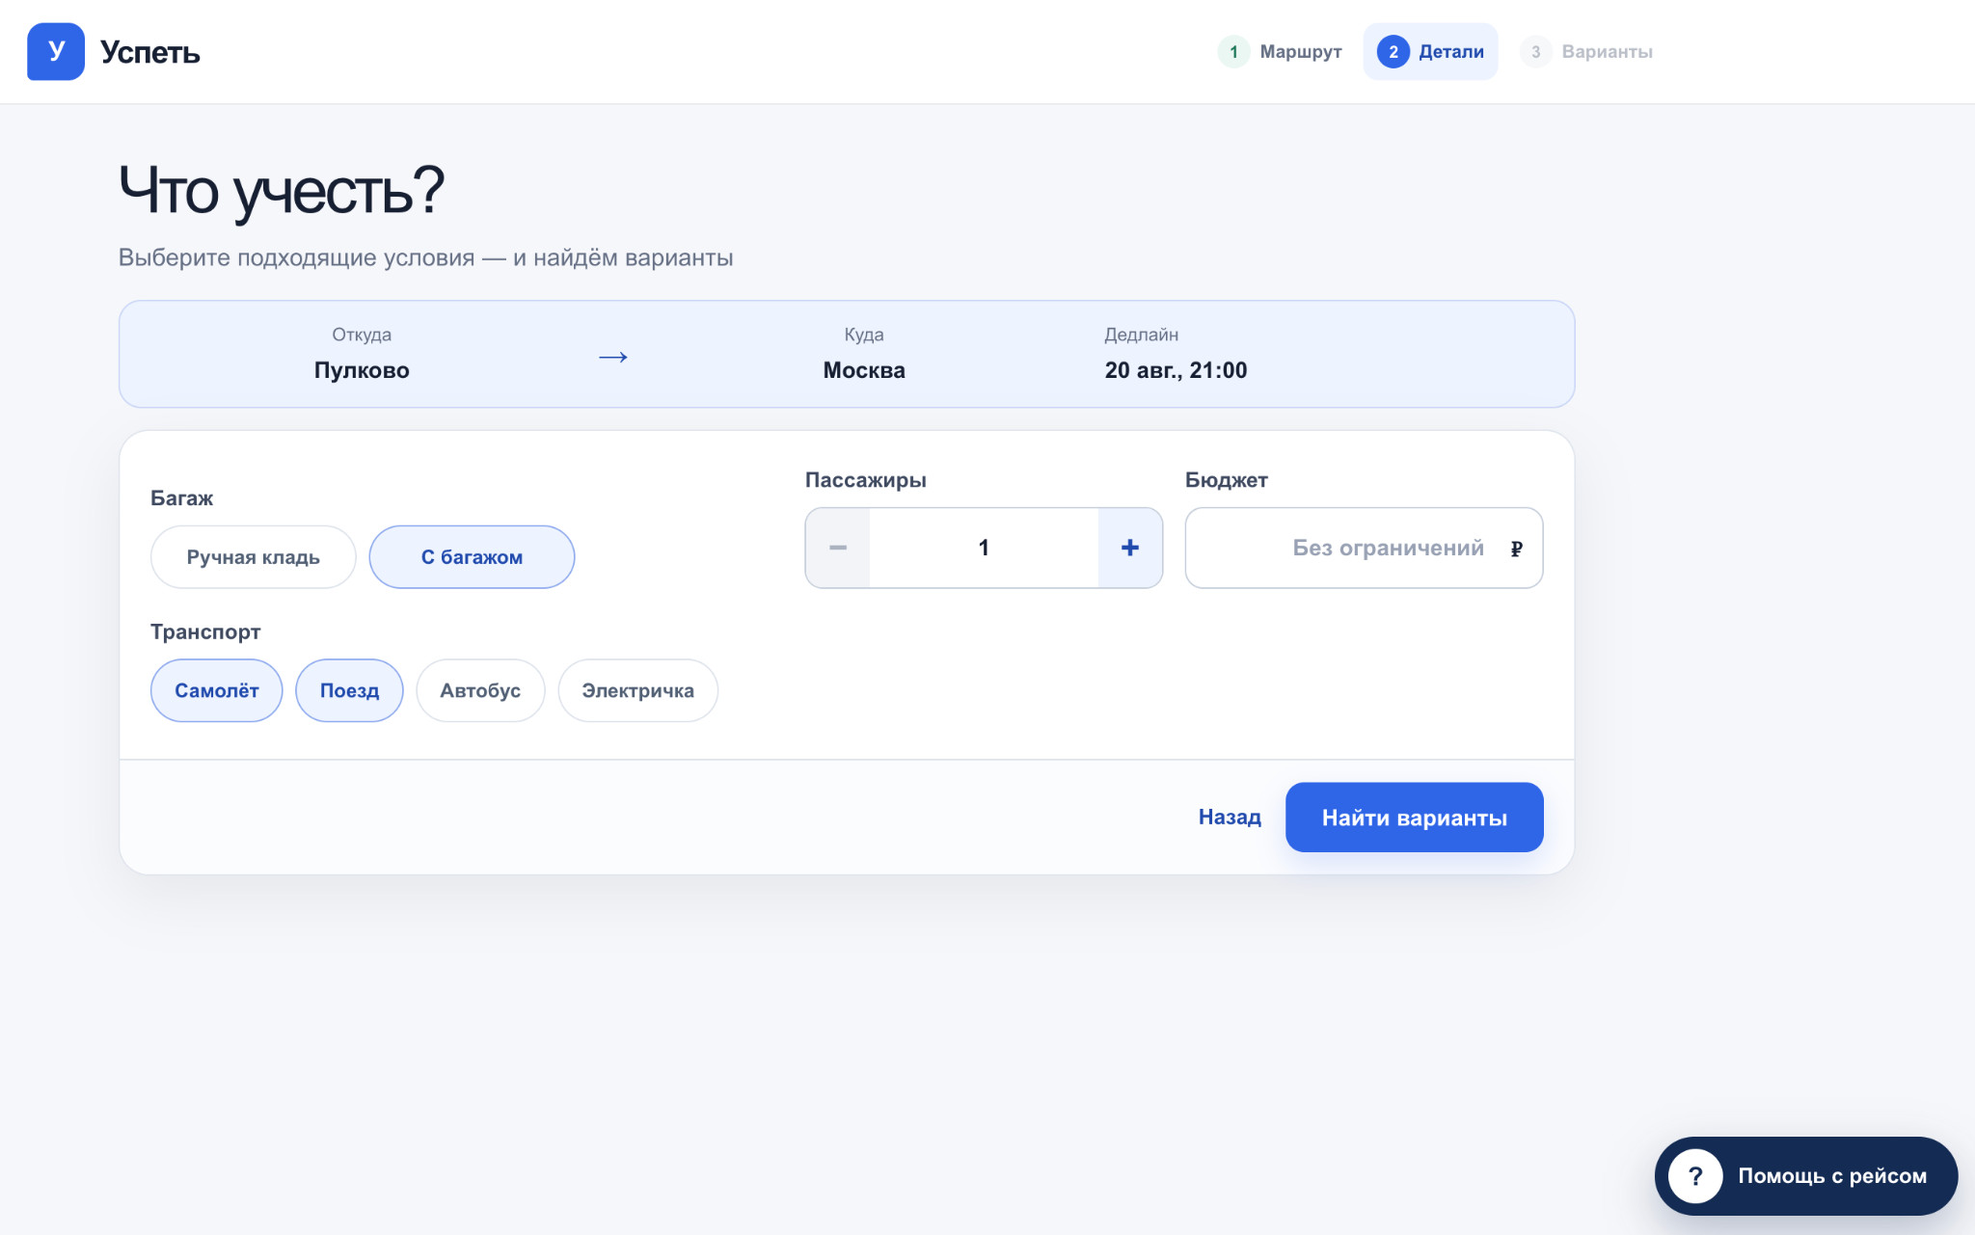
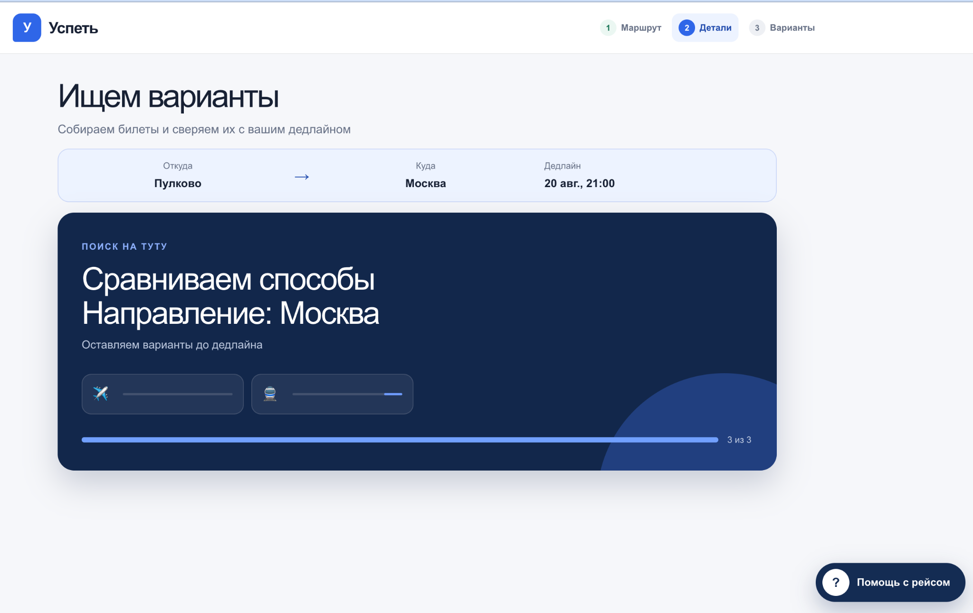
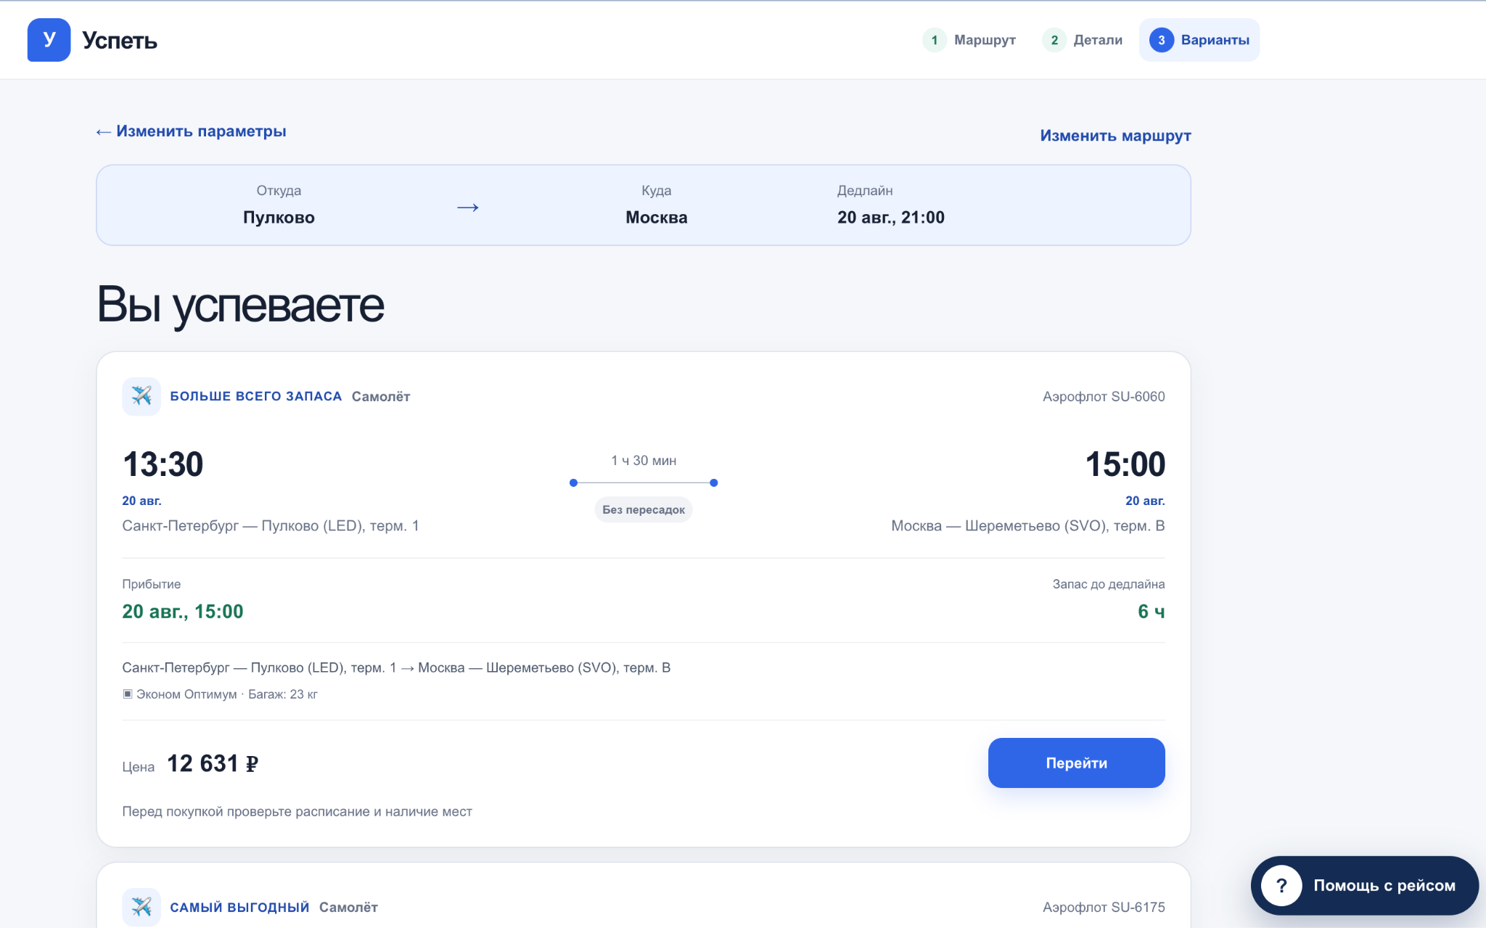
UX / UI
У
От тревоги до понятного плана — за три шага
Переход к продукту
→
→
Уточняем условия
Сверяем дедлайн
Показываем варианты
05
Notes:
На демо я ввожу три главных параметра: текущую точку, город назначения и дедлайн. На следующем экране уточняю багаж, число пассажиров, бюджет и допустимые виды транспорта. Только после валидации этих данных мы обращаемся к MCP Туту. Дальше работает строгая логика: исключаем всё, что уже отправилось, прибывает после дедлайна или нарушает выбранный бюджет и транспорт; затем удаляем дубли. Возвращаем не больше трёх разных вариантов: с максимальным запасом до дедлайна, самый выгодный и самый быстрый по длительности в рамках бюджета. Если уникальных вариантов меньше, не заполняем выдачу дублями. Каждая карточка показывает прибытие, запас времени и цену, а кнопка «Перейти» открывает предложение Туту.
[Sources]
- https://lllllllleo495.github.io/make-it-in-time/
- Local product logic: lib/search.ts
- Local provider integration: lib/providers/tutu-mcp-provider.ts

Slide 6
ТЕХНИЧЕСКАЯ РЕАЛИЗАЦИЯ
У
Веб-интерфейс
Backend API
Tutu MCP
Правила отбора
→
→
→
React + TypeScript
Node + Vinext + Zod
Реальные билеты и checkout
Дедлайн, бюджет, дубли
Почему так
Быстрый UX
Проверяемый дедлайн
Проверенные источники
Интерфейс остаётся лёгким и понятным
Время сравнивает детерминированная логика
Поддержка строится по проверенному справочнику
06
Notes:
Архитектура построена вокруг простого принципа: если речь идёт о дедлайне, решение должно быть воспроизводимым. React и TypeScript позволили быстро собрать понятный адаптивный интерфейс и единые контракты данных. Backend на Node и Vinext изолирует интеграцию и не раскрывает MCP браузеру. Zod повторно валидирует запрос на сервере. Tutu MCP отдаёт реальные мультитранспортные предложения и ссылку для перехода к выбранному офферу. После этого наш код ещё раз проверяет время отправления, прибытие, бюджет, транспорт и дубли. Поддержка строится из статического проверенного справочника, поэтому телефон или адрес не генерируются моделью. GitHub Pages даёт публичный интерфейс, а отдельный backend — безопасный доступ к MCP.
[Sources]
- Local architecture: docs/ARCHITECTURE.md
- Local stack versions: package.json
- Local deterministic selection: lib/search.ts
- Tutu MCP endpoint: https://mcp.tutu.ru/mcp

Slide 7
ГЛАВНОЕ
У
Одна точка входа в стрессовой ситуации
Новый маршрут
+
Инструкция действий
Билеты, которые прибывают
до дедлайна
Проверенные контакты
и короткий план действий
07
Notes:
Уникальность «Успеть» не в ещё одном списке билетов. Мы закрываем две стороны одной стрессовой ситуации. Слева — новый маршрут: только те предложения, которые по расписанию дают шанс быть в нужном городе до дедлайна. Справа — старый билет: проверенные контакты авиакомпании, продавца и аэропорта, плюс понятный порядок действий. Вместо нескольких вкладок и решений наугад пассажир получает одну точку входа и два конкретных результата. Мы не обещаем управлять задержками. Мы возвращаем человеку контроль над тем, что он действительно может сделать прямо сейчас. Поэтому «Успеть» — это не просто покупка нового билета, а сервис восстановления поездки после сбоя.
[Sources]
- https://lllllllleo495.github.io/make-it-in-time/

Slide 8
Спасибо за внимание!
Notes:
Уникальность «Успеть» не в ещё одном списке билетов. Мы закрываем две стороны одной стрессовой ситуации. Слева — новый маршрут: только те предложения, которые по расписанию дают шанс быть в нужном городе до дедлайна. Справа — старый билет: проверенные контакты авиакомпании, продавца и аэропорта, плюс понятный порядок действий. Вместо нескольких вкладок и решений наугад пассажир получает одну точку входа и два конкретных результата. Мы не обещаем управлять задержками. Мы возвращаем человеку контроль над тем, что он действительно может сделать прямо сейчас. Поэтому «Успеть» — это не просто покупка нового билета, а сервис восстановления поездки после сбоя.
[Sources]
- https://lllllllleo495.github.io/make-it-in-time/

